Slide 1
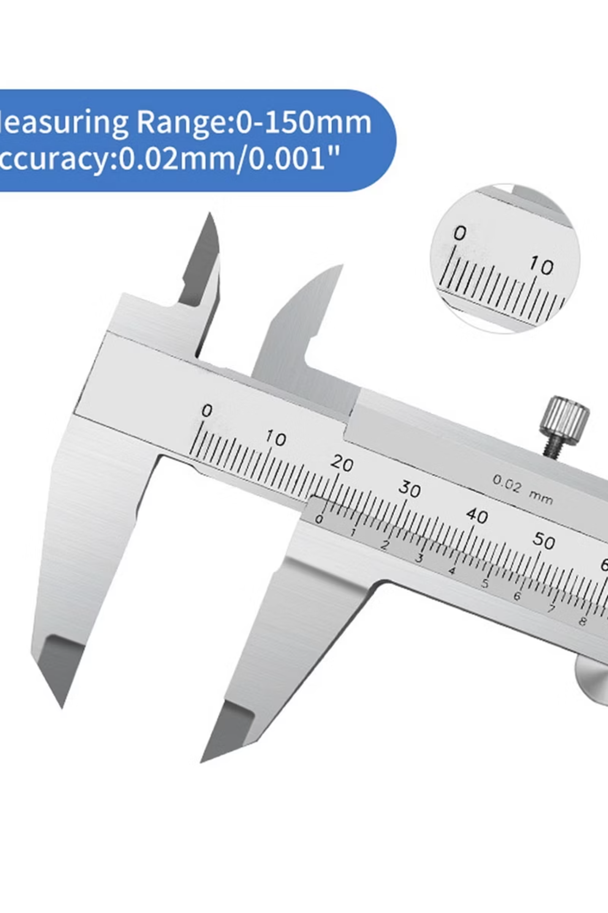
Tolómérő típusok és alkalmazásuk
A tolómérők nélkülözhetetlen precíziós mérőeszközök a műszaki gyakorlatban. Különböző típusaik specifikus mérési feladatokra optimalizáltak, a mindennapi barkácsolástól az ipari finommechanikáig.

Slide 2
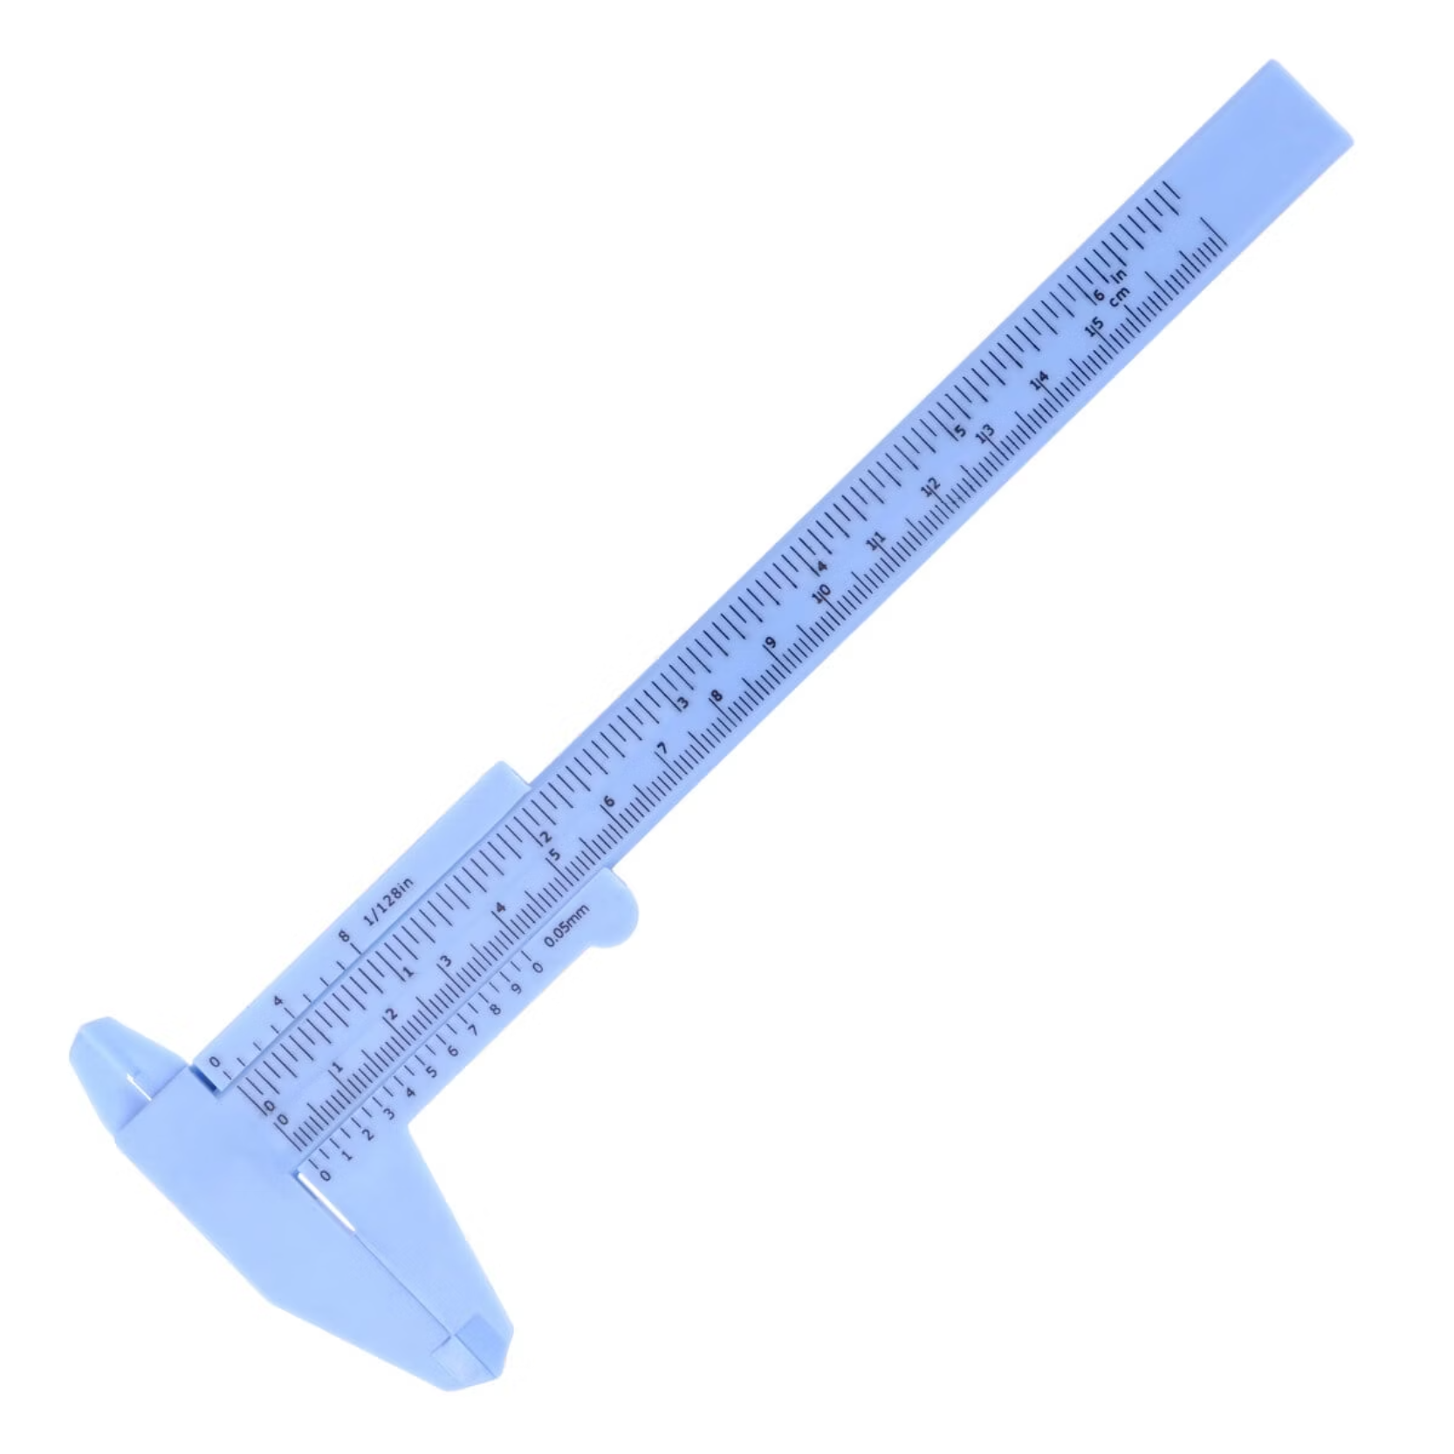

Zsebtolómérő
Hordozható precizitás
Kompakt, hordozható tolómérő, kisebb méretek gyors ellenőrzésére alkalmas. Ideális barkácsolásnál, terepen végzett méréseknél vagy gyors műhelyi ellenőrzésekhez, ahol a mobilitás kulcsfontosságú.
Mérettartomány általában 0-150 mm, pontosság ±0,1 mm

Slide 3
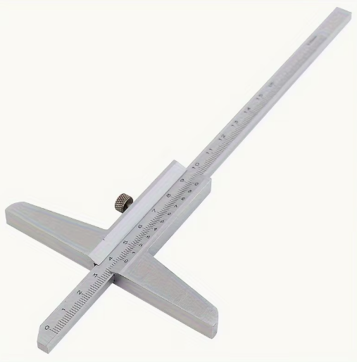
Mélységmérő tolómérő
Mélység mérés szakértője
Hornyok, furatok mélységének pontos mérésére szolgál, például gépalkatrészek mélyedéseinek ellenőrzésénél. A speciális mérőrúd függőleges beállítása garantálja a pontos eredményt.
Elengedhetetlen eszköz a gépiparban, ahol a furat mélységek kritikus méretparaméterek. A mérőrúd finomállítása lehetővé teszi a tized milliméter pontosságú mérést is.

Slide 4
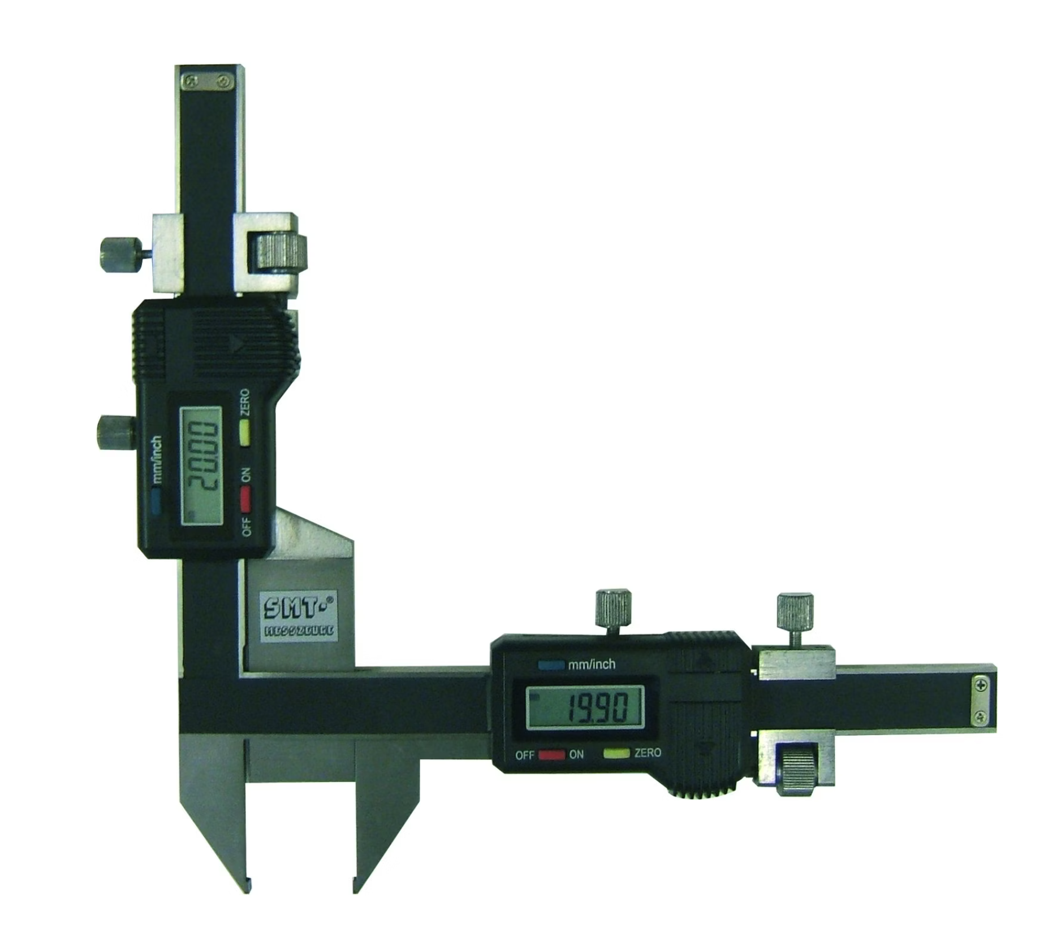
Fogmérő tolómérő
Speciális alkalmazás
Különleges pofákkal a fogak, bordák vagy fogazott alkatrészek külső méretének mérésére használják.
Fogaskerekek modul mérése
Bordázott felületek ellenőrzése
Menetek külső átmérője
Profilok osztástávolsága

Slide 5
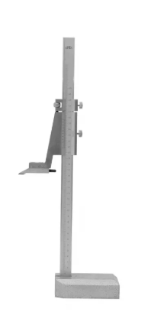

Magasságmérő tolómérő
Stabil alap
Lépcsők mérése
Pontos pozicionálás
A széles talp biztosítja a stabilitást sík felületeken
Ideális lépcsőzetes gépalkatrészek magasságához
A talp megakadályozza a mérés közbeni elmozdulást

Slide 6
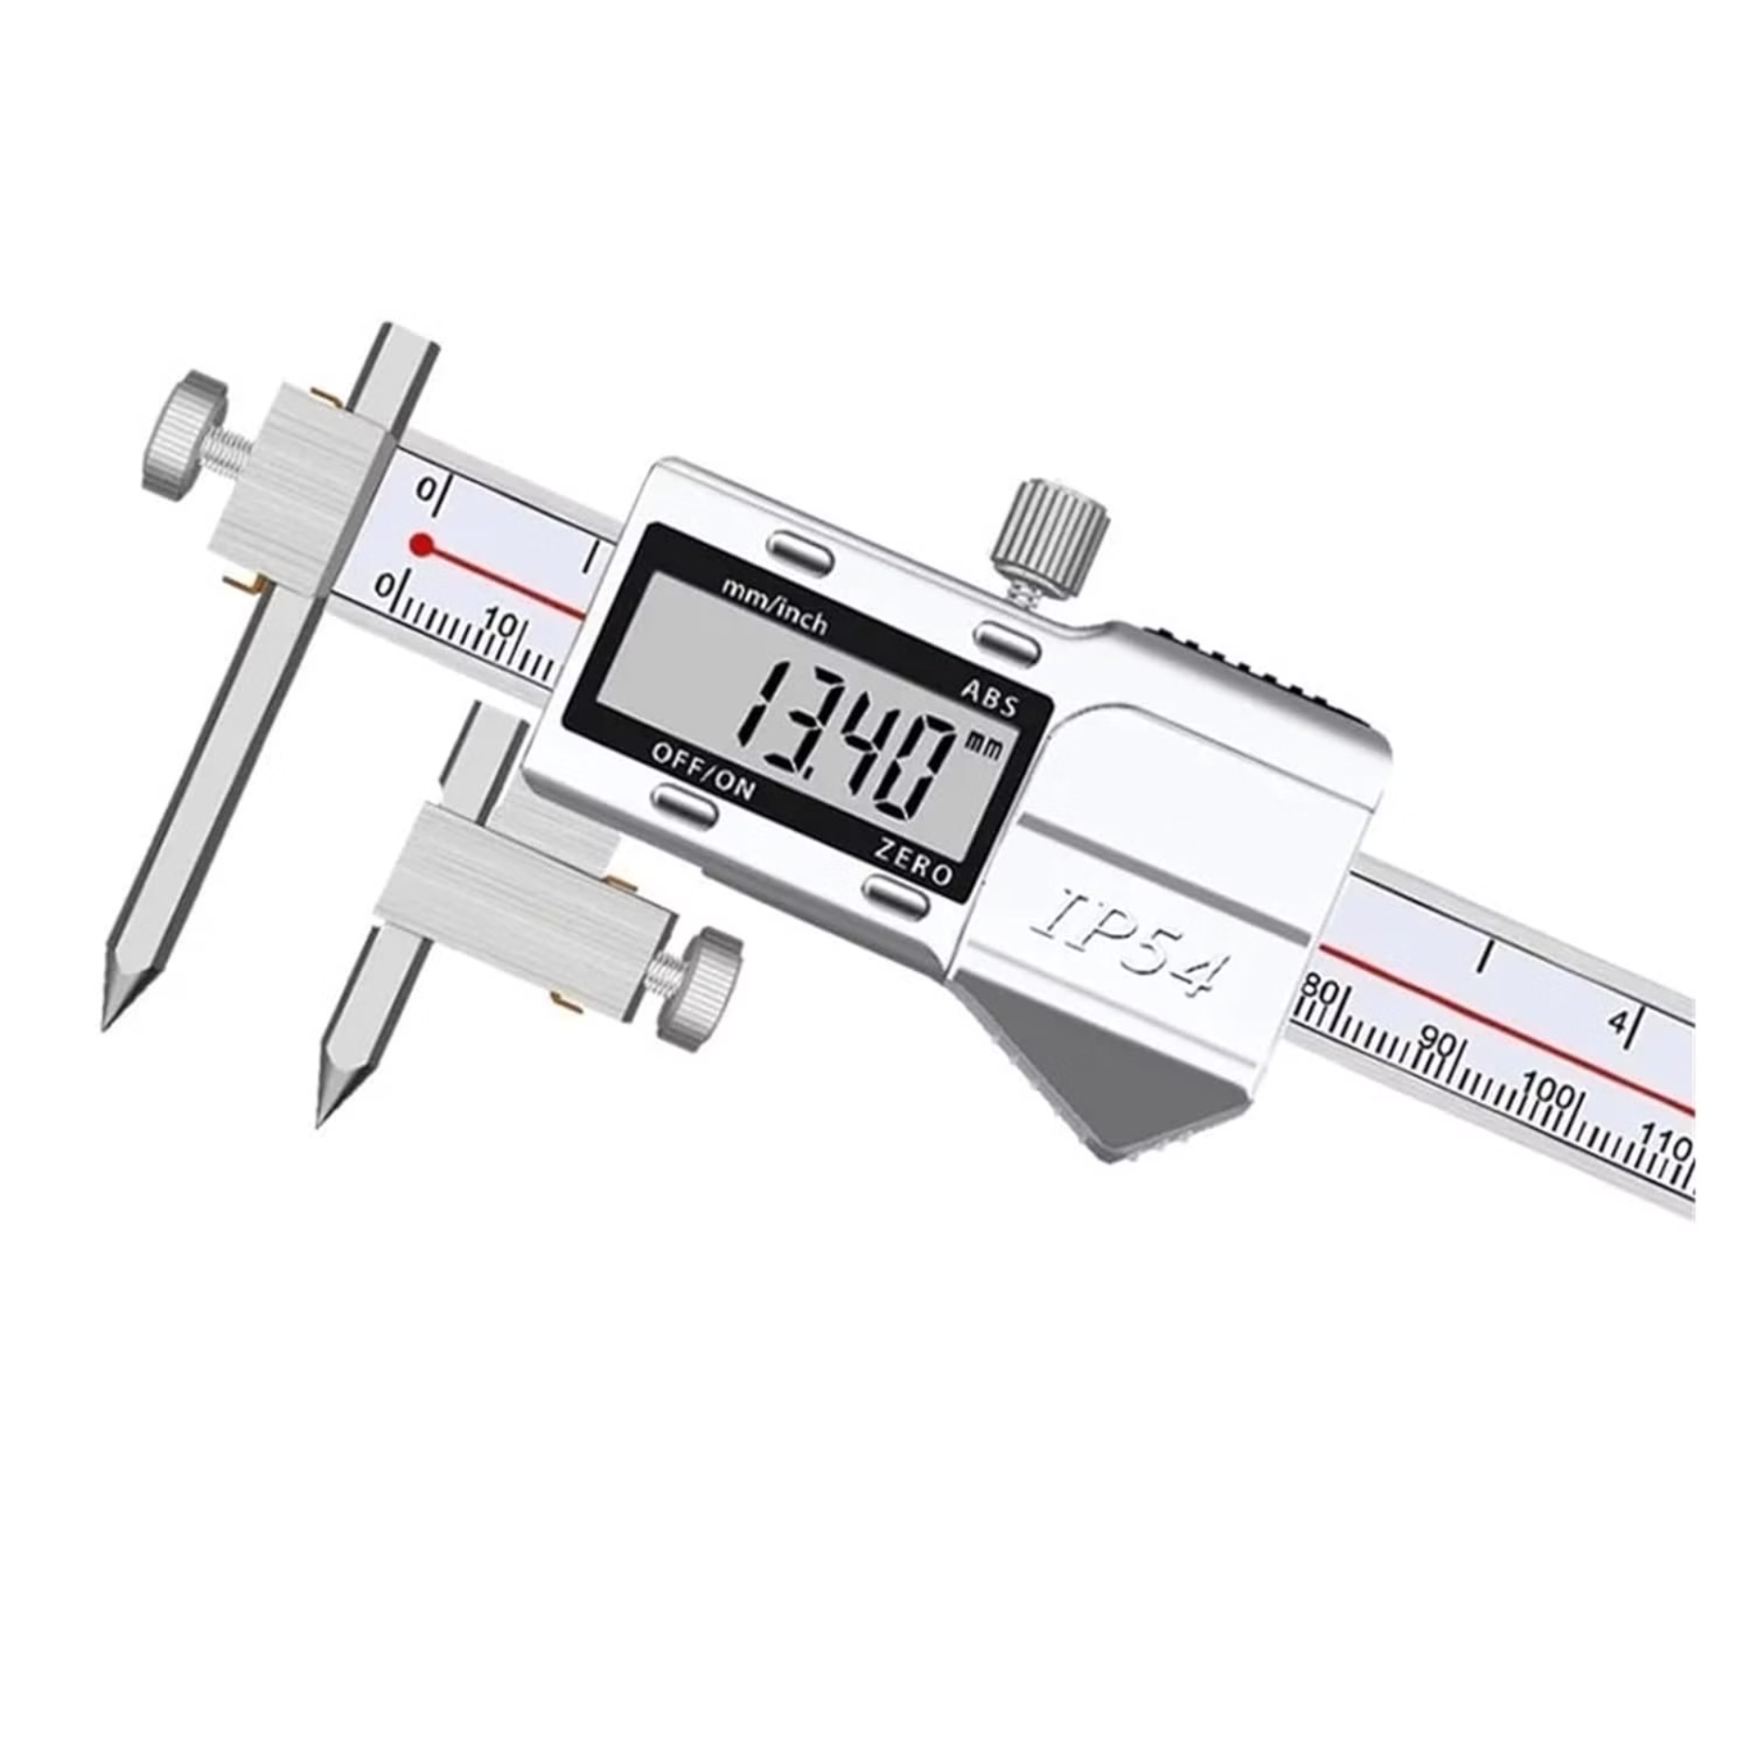
Furat középpont mérő tolómérő
Precíz pozicionálás
Furatok középpontjának és távolságának pontos meghatározására használják, például szerelési pontosság ellenőrzésénél.
A furatok közötti távolság mérése kritikus lehet a szerelhetőség szempontjából

Slide 7
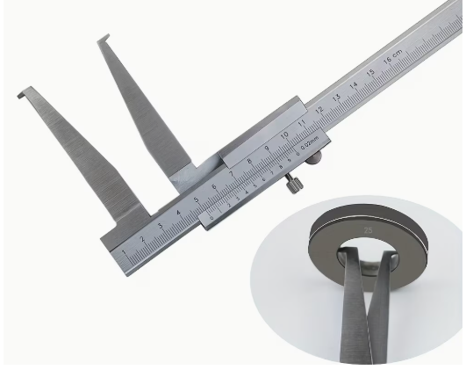
Hornyos egycsőrű tolómérő
Egyszerűsített konstrukció
Tipikus alkalmazások
Egyetlen mérőpofával, hornyok és mélyedések mérésére alkalmas, egyszerűbb szerkezetű alkatrészekhez. A kisebb tömeg gyorsabb munkát tesz lehetővé.
Keskeny hornyok szélessége, bevágások mélysége, csapok átmérője - mindez egyetlen mérőpofával, ahol a kétcsőrű változat túl nagy lenne.

Slide 8
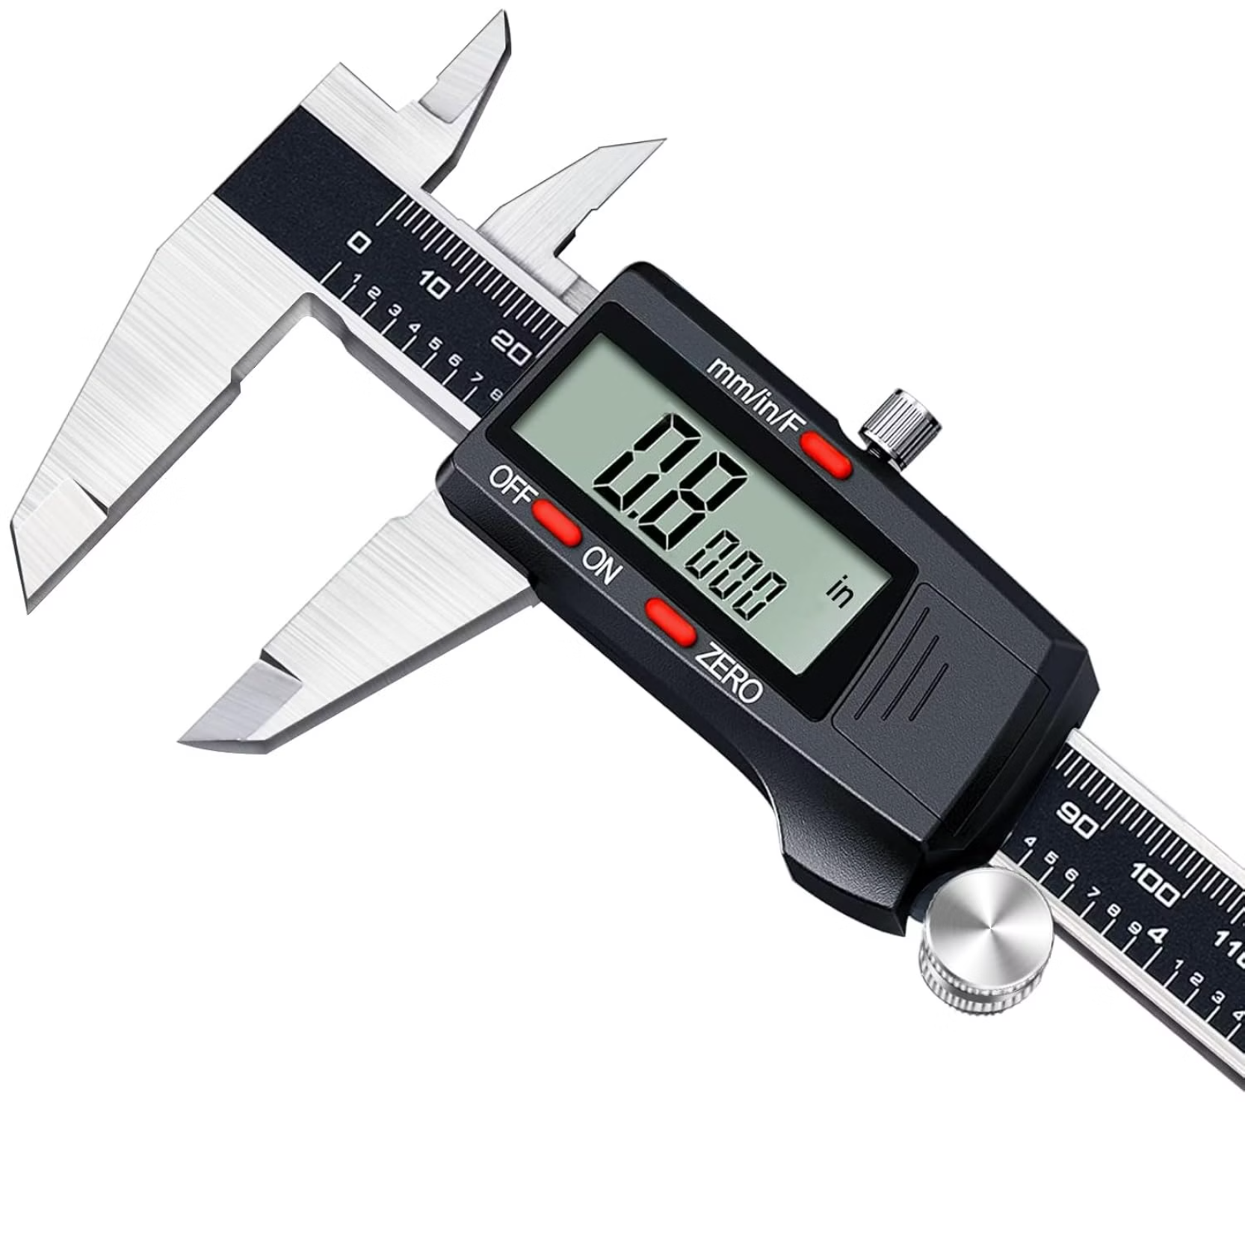
Digitális tolómérő
Modern technológia
LCD kijelzős, gyors és pontos leolvasást biztosító tolómérő, széles körben használják ipari és műhelyi mérésekhez.
Azonnali leolvasás
Digitális kijelző, nincs szükség interpolációra
Nullázható
Relatív mérések egyetlen gombnyomással
Váltható mértékegység
mm/inch átváltás automatikusan

Slide 9
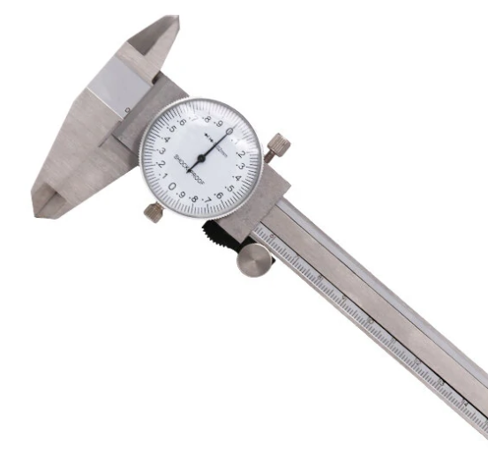
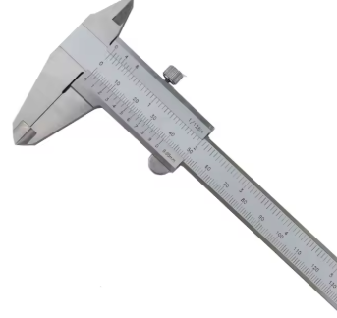

Analóg és mérőórás tolómérő
Nóniusz tolómérő
Mérőórás tolómérő
Hagyományos, precíziós méréshez kifejlesztett klasszikus eszköz. A nóniusz skála segítségével 0,02-0,05 mm pontosság érhető el mechanikus úton.
Fogaskerekes áttétellel nagy pontosságú leolvasást biztosít, például finommechanikában. A mérőóra mutatója folyamatosan jelzi a pofák elmozdulását.
Áramforrás nem szükséges, megbízható és tartós
Különösen hasznos összehasonlító méréseknél

